Slide 1
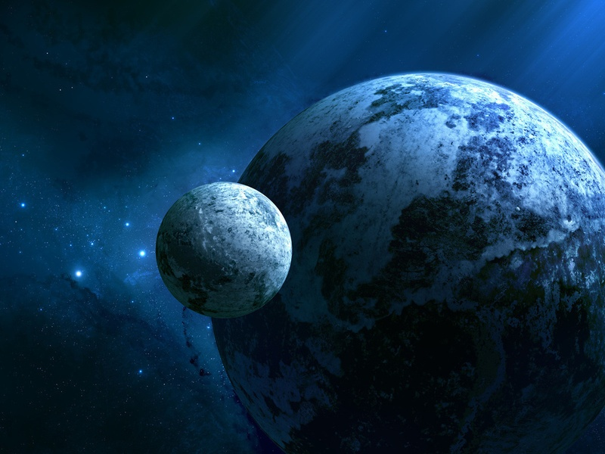

Сохраним планету вместе!
Цели и задачи:
привлечь внимание общества к наиболее значимым экологичееским проблемам родного края и планеты в целом;
формировать экологическую культуру;
воспитывать бережное отношение
к окружающему нас миру;
наметить пути решения экологических проблем.
Выполнила:
Дунаева Василиса
учащаяся 4 класса
МБОУ СОШ № 7
нп. Корзуново
Руководитель:
Мищенко
Елена Сергеевна

Slide 2
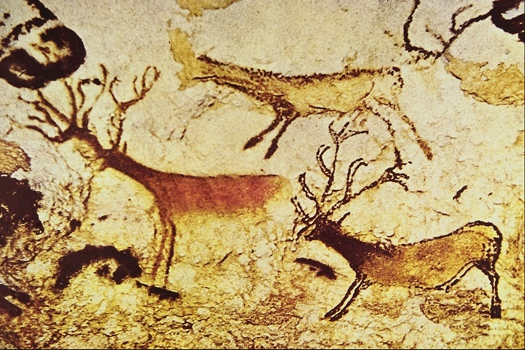
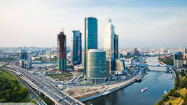
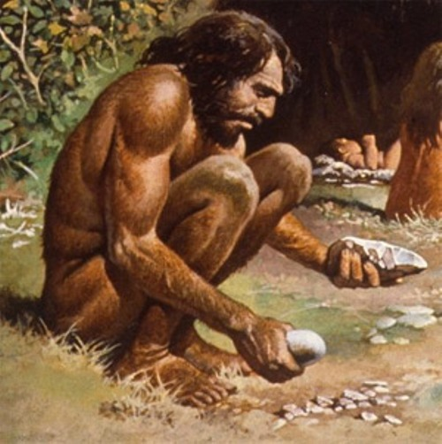

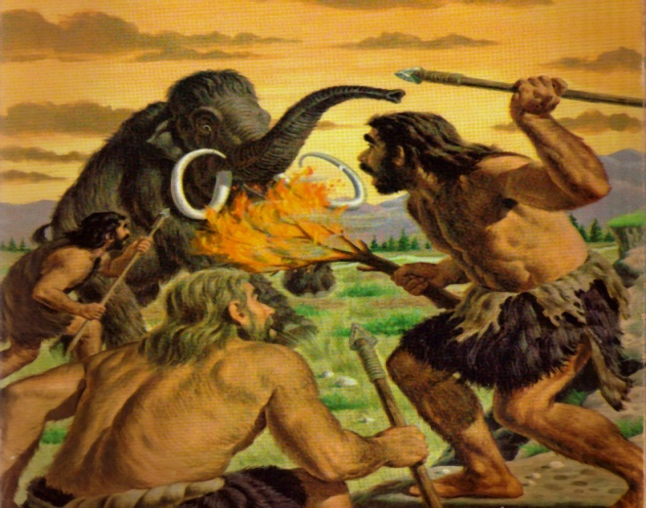
Когда-то, очень давно, у людей не было почти ничего, что сейчас. Не было полей, ферм, заводов и фабрик. Не было техники и современных жилищ. Не было привычной обуви и одежды. Наши далёкие предки преклонялись перед силой природы, остро чувствовали свою зависимость от неё.
Постепенно многое изменилось. У людей появились поля, фермы, заводы. Были созданы машины, построены дома. Человек решил покорить природу. Вооружённый техникой, он вообразил себя всемогущим, решил, что ему всё на планете подвластно…
Когда- то, очень давно, у людей

Slide 3
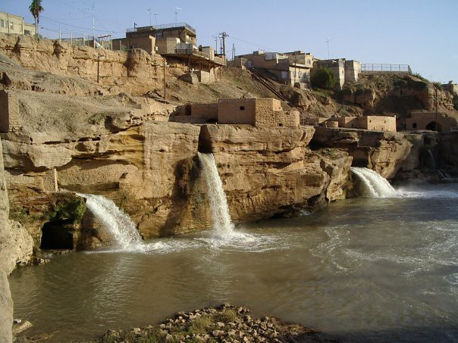
К чему это привело?
Загрязнение воздуха
Вырубка лесов
Исчезновение животных и растений
Экологические проблемы
Загрязнение воды
Разрушение почвы
Выброс мусора

Slide 4
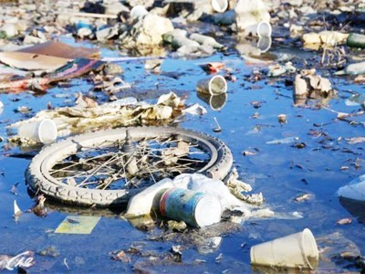
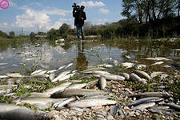
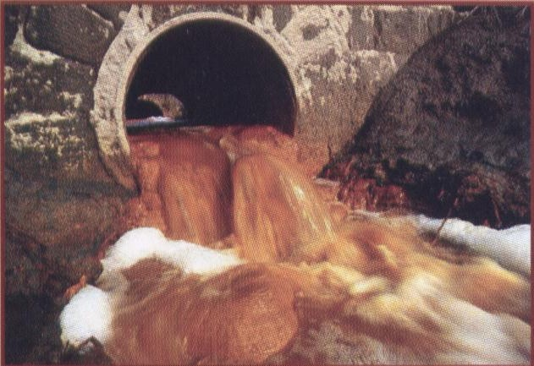
Загрязнение воды
Человеку необходимо 20-50 литров воды в день. А для производства продуктов питания больше. Учёные подсчитали, что каждый год во всём мире в водоёмы попадает столько вредных веществ, что ими можно было бы заполнить 10000 товарных поездов!

Slide 5
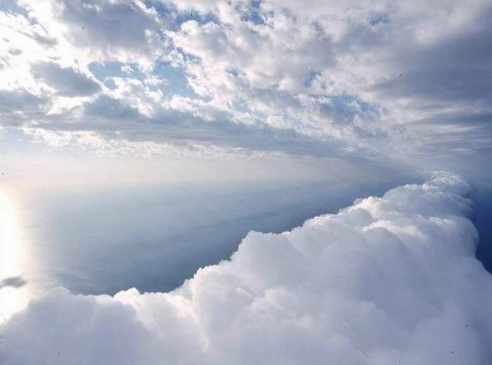
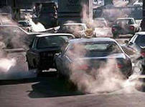
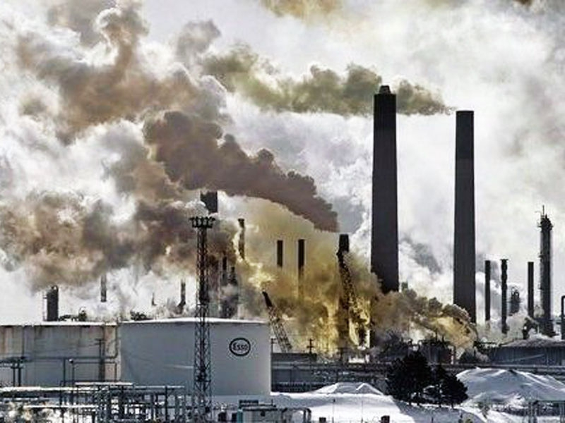
Воздух должен быть чистым!
Во многих местах, особенно в больших городах, воздух загрязнён. Фабрики и заводы выбрасывают из своих труб ядовитые газы, сажу, пыль. Автомобили выделяют отработанные газы, в которых очень много вредных веществ.

Slide 6
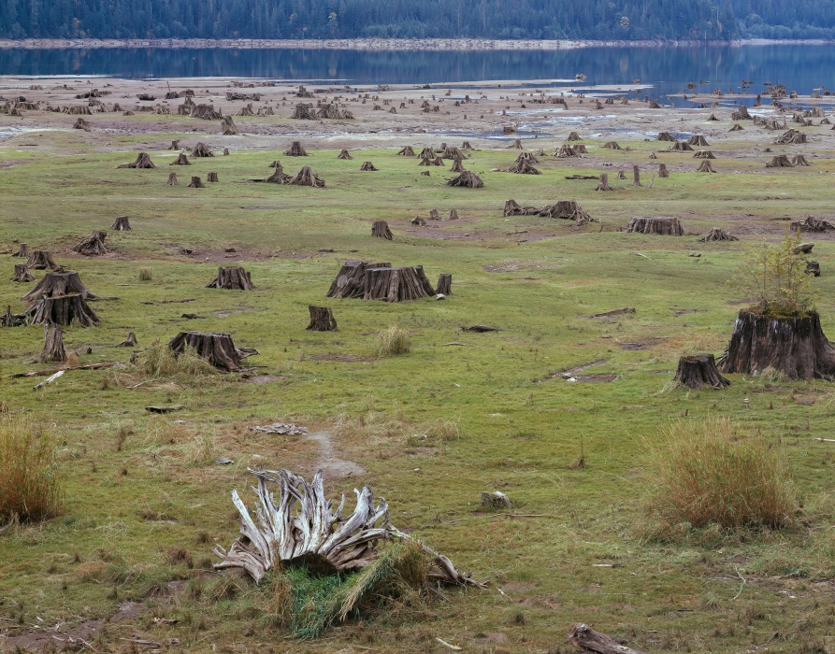
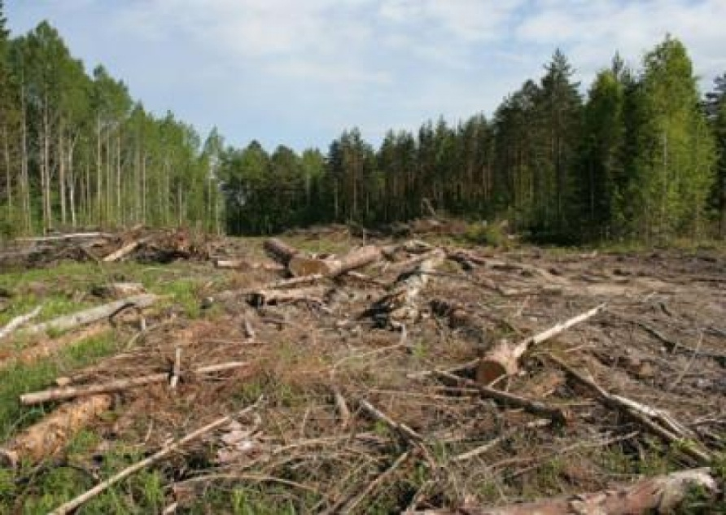
Вырубка лесов
Во многих странах исчезают леса. В лесах обитают 2/3 всех видов растений, животных, грибов, которые есть на Земле. Именно леса называют «зелёными лёгкими нашей планеты».

Slide 7


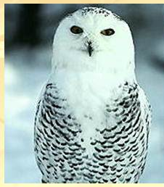
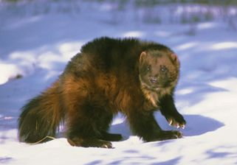
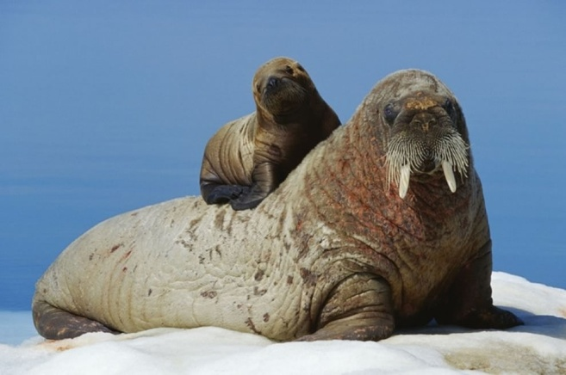

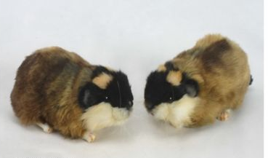
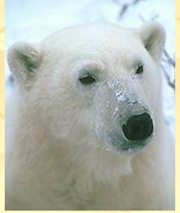
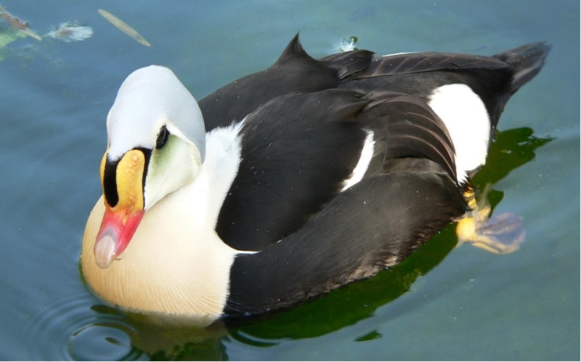
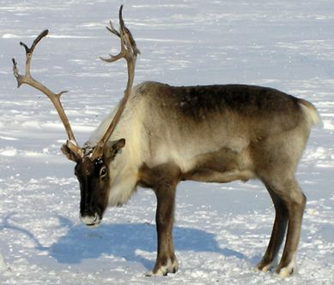
Редкие животные и растения

Slide 8

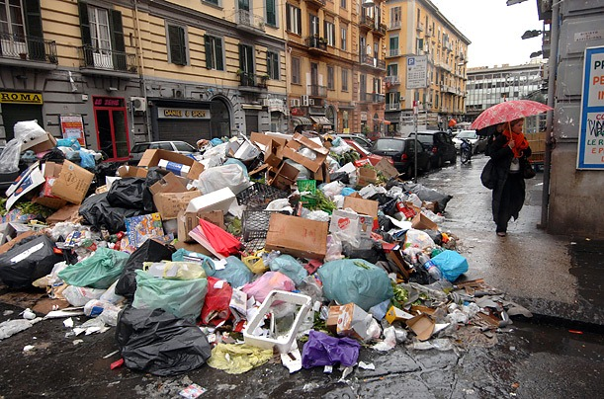
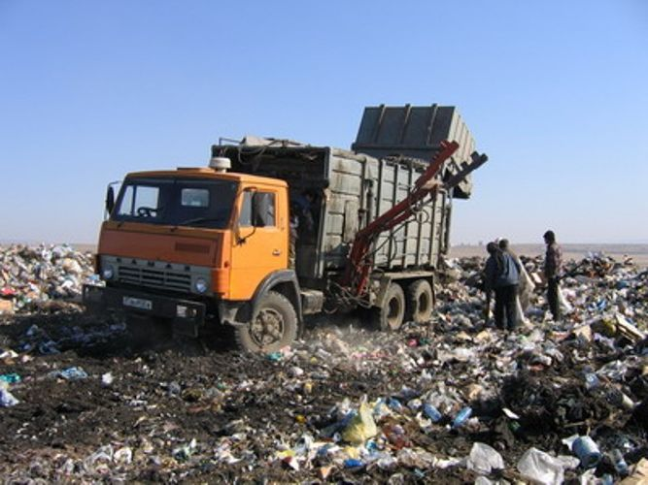
Выброс мусора
В любой семье ежедневно что-то выбрасывают. В год на каждого жителя крупного города приходится целая тонна! В одной стране подсчитали: если весь мусор, который образуется в стране ежегодно, ссыпать в одну гору, то потребуется почти 3000000 грузовиков, чтобы эту гору вывезти!
А вы знаете , сколько лет гниёт мусор?
Бумажная обёртка 10 лет.
Кожура банана 1 неделя.
Стекло 1000000 лет.
Консервная банка 10-20 лет.
Целлофановый пакет 5 лет.
Полиэтиленовый пакет 500-1000 лет.
Пластиковая бутылка 500-1000 лет.
Алюминий 80-200 лет.
Окурок сигареты 1-5 лет.
Газета 2-4 недели, некоторые дольше.
Огрызок яблока 1-2 месяца, некоторые и дольше.

Slide 9
Как исправить вину человечества?
Установка очистных сооружений
Не истребляйте животных ради меха и мяса
Не сливайте отходы в воду
Не рвите беспощадно растения
Не разрушайте почву гусеницами и тракторами
Не губите леса

Slide 10
Давайте будем любить свой родной край и нашу планету Землю и не причинять ей боль!
Надеюсь,
что человечество изменится!
3. uecr.gov.ua/.../GP-Ukrekoresursy-podderzhit-akciyu-Sohranim-planetu
4. Красная книга Мурманской области/Правительство Мурм. области: Мурманск., Из – во, 2003. 400 с.
1.0b1066fbeee208c6d8615cb386d200dc;
2. 3632963584b1a95463ccc9e84ed2ce0;
Источники:

